Slide 1
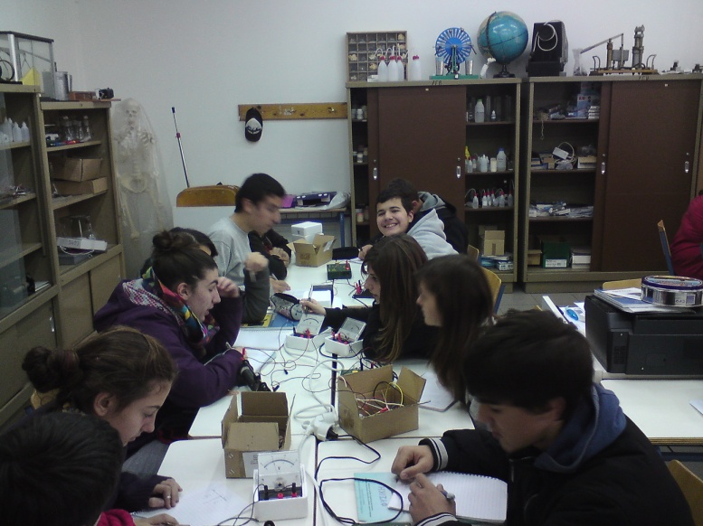
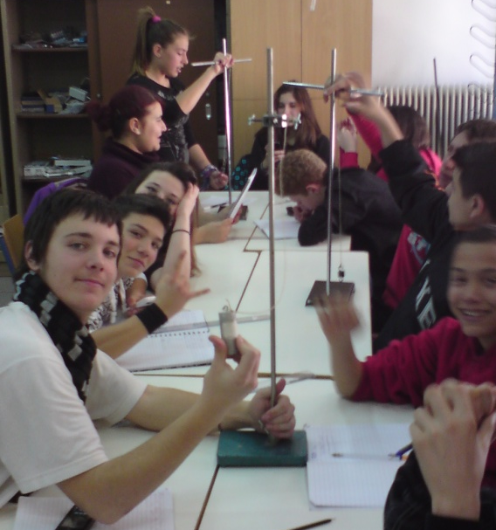
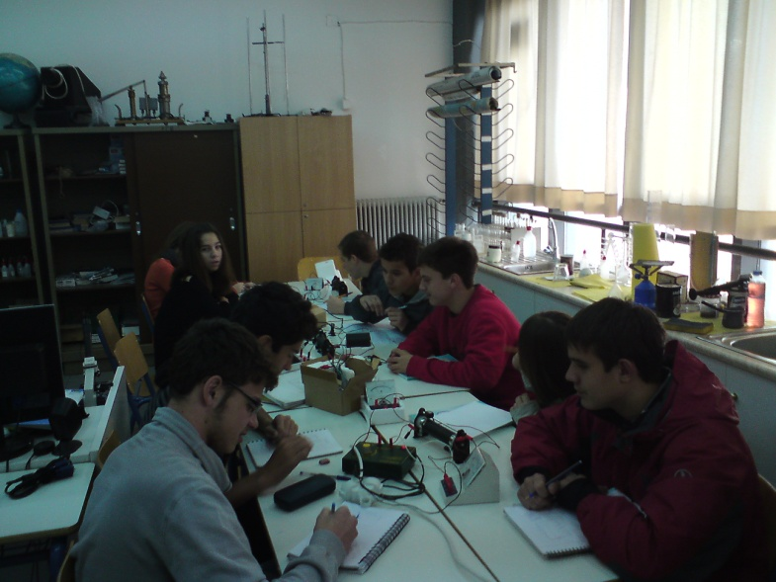
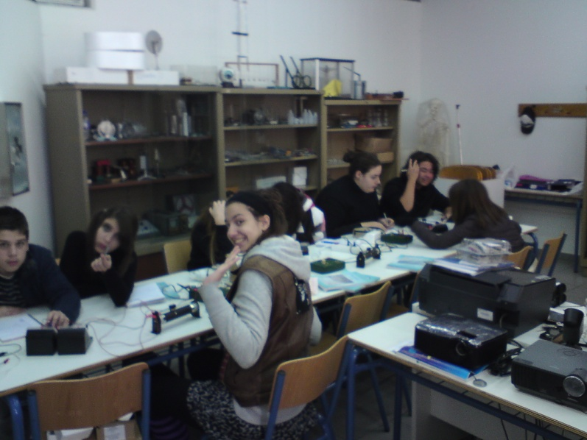
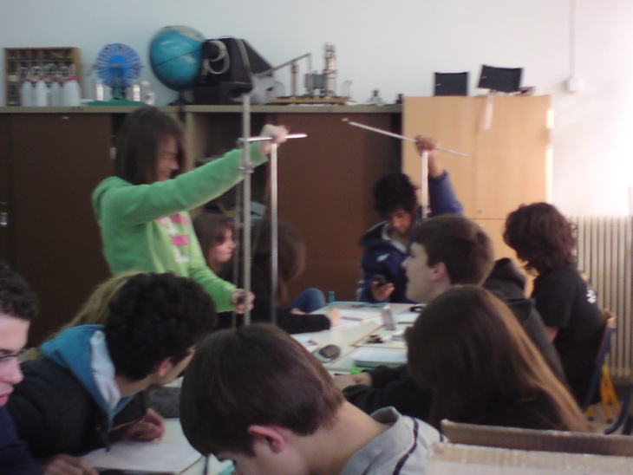
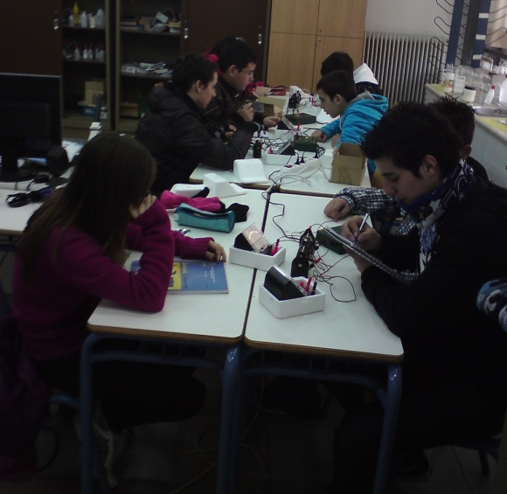
ΠΕIΡΑΜΑ ΚΑΙ ΘΕΩΡΙΑ

Slide 2
Η Φυσική είναι η επιστήμη που διαμόρφωσε και συνεχίζει να διαμορφώνει ο άνθρωπος, στην προσπάθειά του να κατανοήσει και να ερμηνεύσει τα φυσικά φαινόμενα, δηλαδή τις μεταβολές του φυσικού κόσμου που τον περιβάλλει.
Για να πετύχει σ' αυτή του την προσπάθεια, επινοεί και χρησιμοποιεί κατάλληλες φυσικές έννοιες όπως για παράδειγμα, υλικό σώμα, βαρύτητα, ηλεκτρικό πεδίο,
και φυσικά μεγέθη, όπως για παράδειγμα, μήκος, ταχύτητα, ενέργεια, θερμοκρασία, φορτίο κ.ά.

Slide 3
Στη συνέχεια, στηριζόμενος στην εμπειρία του, επιχειρεί να βρει και να διατυπώσει σχέσεις μεταξύ των φυσικών μεγεθών, που είναι γνωστές ως φυσικοί νόμοι.
Τέλος, εντάσσει τους φυσικούς νόμους σε ευρύτερες λογικές κατασκευές, τις φυσικές θεωρίες.

Slide 4
Παραδείγματα φυσικών νόμων:
α. «Αν αυξήσεις τη θερμοκρασία μιας μεταλλικής ράβδου, αυξάνεται το μήκος της».
β. «Αν προσφέρεις θερμότητα στο νερό και η θερμοκρασία του φτάσει τους 100 °C, σε ατμοσφαιρική πίεση 1 atm, τότε μετατρέπεται από υγρό σε αέριο».
γ. «Το διάστημα που διανύει ένα σώμα, όταν κινείται με σταθερή ταχύτητα, είναι ανάλογο με το χρόνο της κίνησης του».

Slide 5
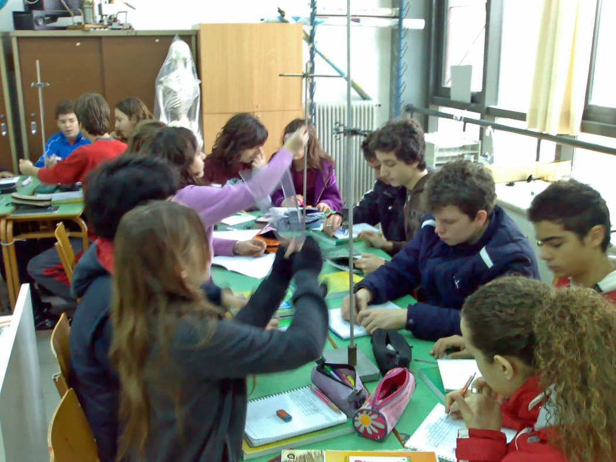
Οι νόμοι και οι θεωρίες που διατυπώνονται στο πλαίσιο της Φυσικής δεν είναι αυθαίρετοι. Πρέπει να συμφωνούν με την «πραγματικότητα».
Για να ελέγξεις αν αυτό πραγματικά συμβαίνει, πρέπει να καταφύγεις στο πείραμα.

Slide 6
Πείραμα είναι μια καλοσχεδιασμένη ερώτηση που κάνει ο άνθρωπος στη φύση, με στόχο να επαληθεύσει ή να διαψεύσει ένα νόμο ή μια εικασία ή για να ανακαλύψει έναν καινούργιο.
Για παράδειγμα, για να ελέγξεις το παράδειγμα (β),
δεν έχεις παρά να κάνεις το εξής: Μια μέρα που η ατμοσφαιρική πίεση είναι 1 atm να ζεστάνεις νερό σ' ένα δοχείο, παρακολουθώντας τη θερμοκρασία του με ένα θερμόμετρο και να ελέγξεις αν πραγματικά μετατρέπεται σε αέριο όταν η ένδειξη του θερμομέτρου φτάσει τους 100 °C.
«Αν προσφέρεις θερμότητα στο νερό και η θερμοκρασία του φτάσει τους 100 °C, σε ατμοσφαιρική πίεση 1 atm, τότε μετατρέπεται από υγρό σε αέριο»

Slide 7
Το πείραμα παίζει κυρίαρχο ρόλο στη Φυσική. Αυτό είναι που επιβεβαιώνει ή διαψεύδει τους νόμους και τις θεωρίες που διατυπώνει ο άνθρωπος στην προσπάθειά του να κατανοήσει τα φαινόμενα που συμβαίνουν γύρω του.
Για το λόγο αυτό, η Φυσική χαρακτηρίζεται ως πειραματική επιστήμη.

